Slide 1

八度阳光
清华八度阳光创业团队

Slide 2

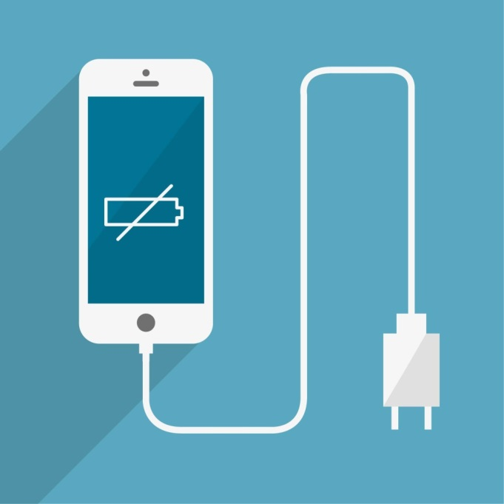
世界那么大
电源在哪里

Slide 3

行业背景

Slide 4
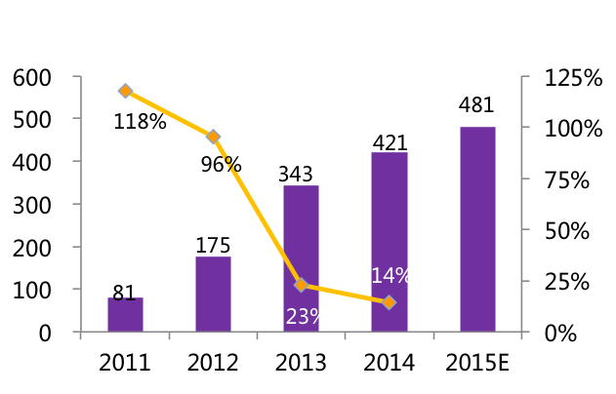
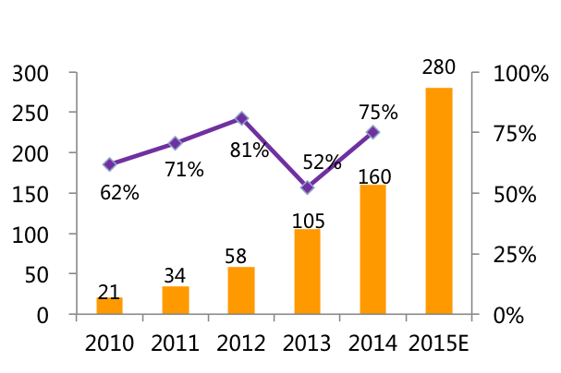
移动电源市场需求巨大
2011-2015中国智能手机销售量（百万台）
及增长率
2010-2015中国移动电源市场规模（亿元）
及增长率
智能手机等移动终端不断普及
年销售量接近5亿台
移动电源市场规模不断扩大
2015年突破200亿元
数据来源：国际数据中心 IDC
行业背景
产品介绍
市场定位
团队信息
融资规划

Slide 5
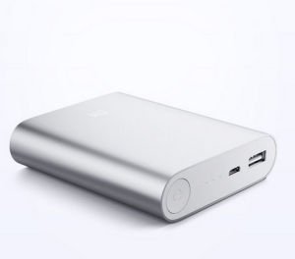



充电宝的问题
提前充电
电量有限
厚重，不易携带
行业背景
产品介绍
市场定位
团队信息
融资规划

Slide 6
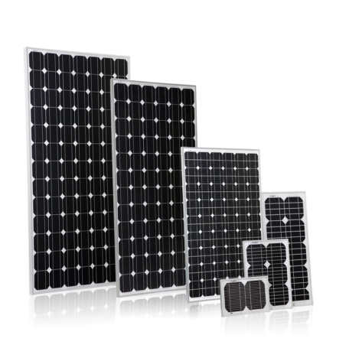
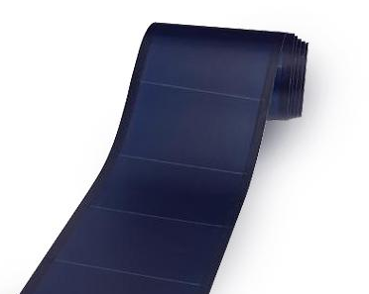
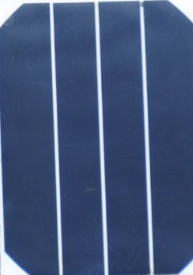

技术革新——柔性晶硅电池
×
×
晶硅太阳能电池
非晶硅薄膜电池
柔性晶硅电池
硬质，封装在玻璃里，4元/瓦
效率 一般为18%左右
最高25.6%
柔性，10元/瓦
效率一般为10%左右
最高13%
兼具晶硅电池价格便宜、效率高以及非晶硅电池便携性好、柔软轻薄的特性
行业背景
产品介绍
市场定位
团队信息
融资规划

Slide 7
产品介绍

Slide 8
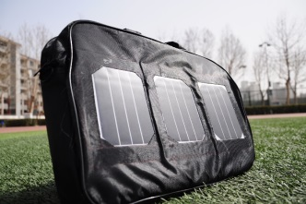
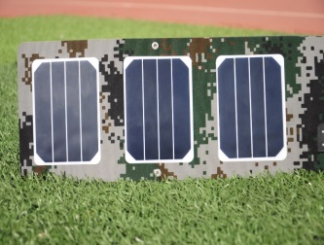
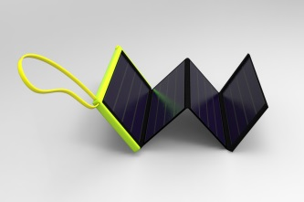
产品种类
掌上光伏系统
太阳能充电电脑包
折叠太阳能充电包
光电宝
行业背景
产品介绍
市场定位
团队信息
融资规划

Slide 9
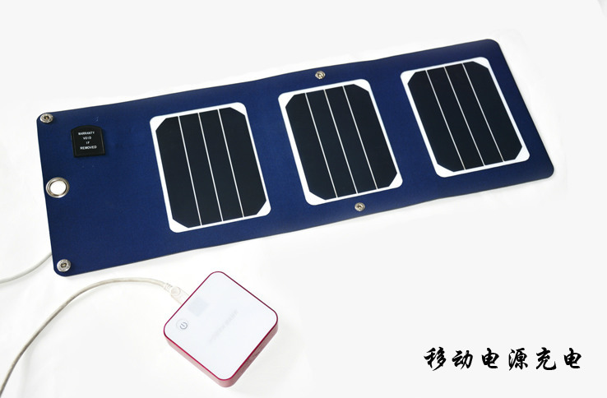

第一代产品销量
折叠太阳能充电包
行业背景
产品介绍
市场定位
团队信息
融资规划

Slide 10
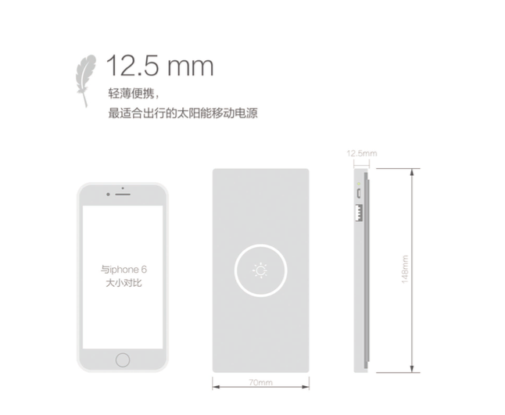
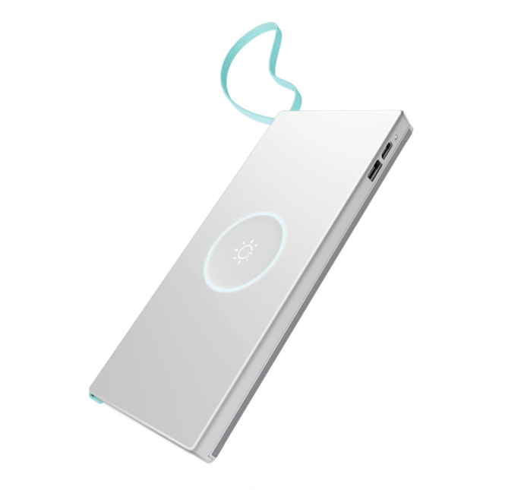
第二代产品外形
行业背景
产品介绍
市场定位
团队信息
融资规划

Slide 11
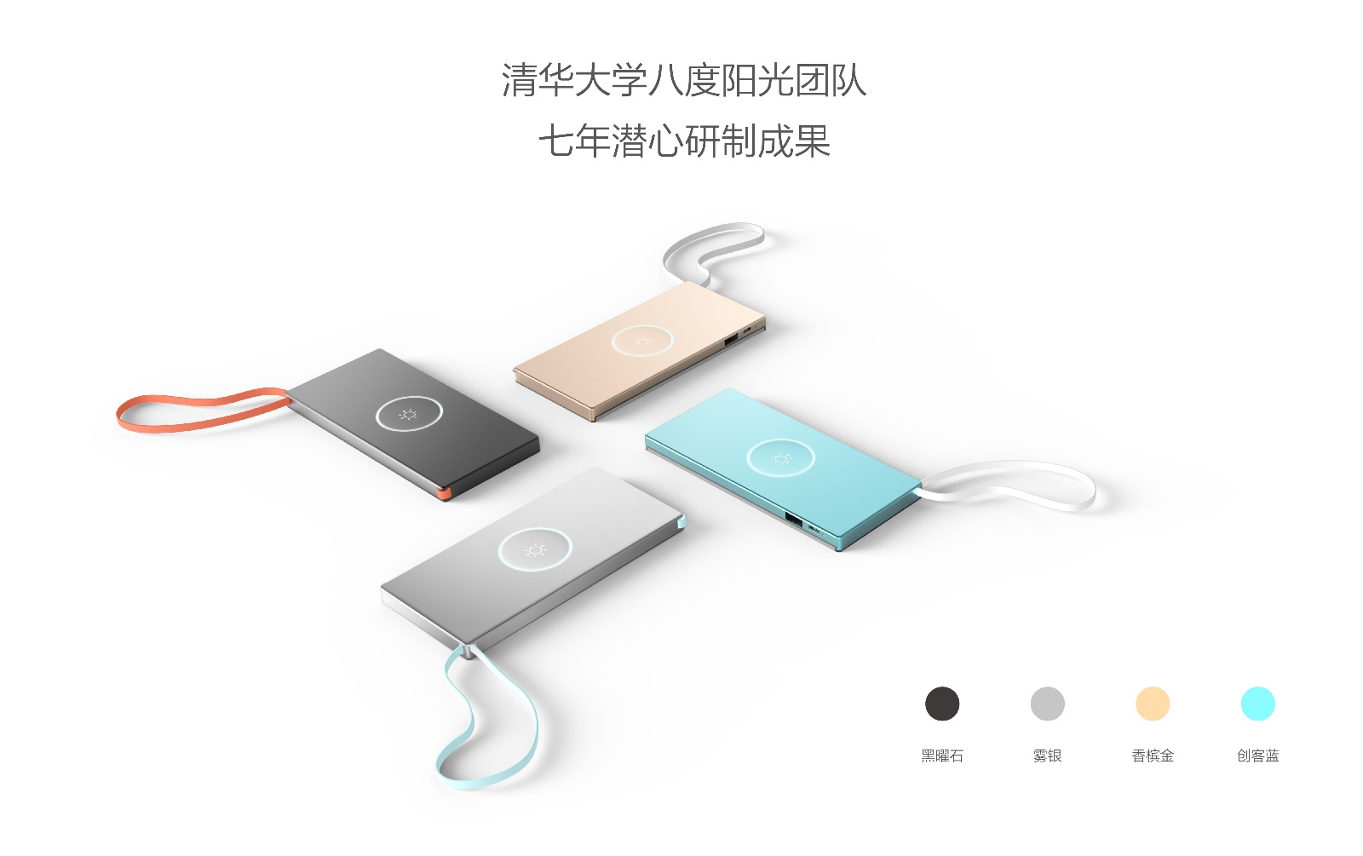
第二代产品外形
行业背景
产品介绍
市场定位
团队信息
融资规划

Slide 12
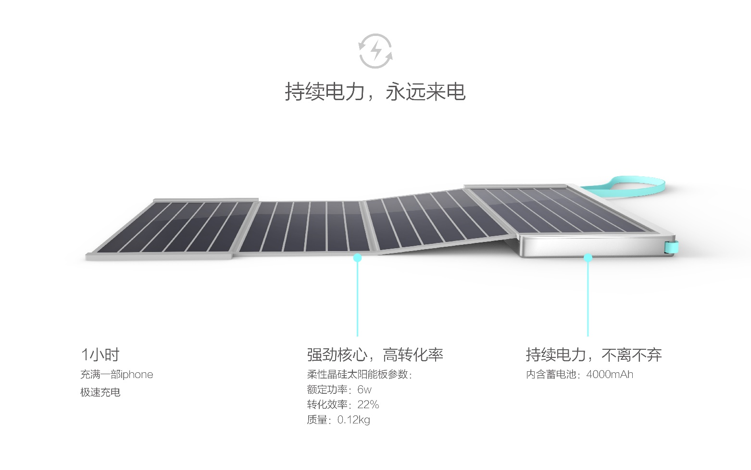
第二代产品外形
行业背景
产品介绍
市场定位
团队信息
融资规划

Slide 13

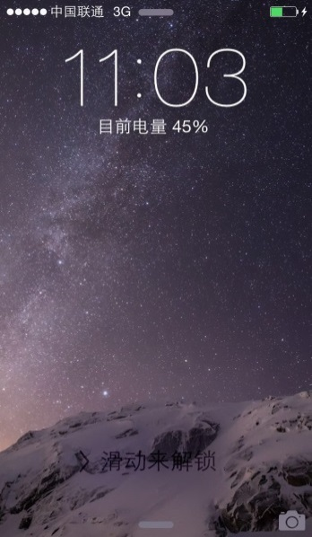
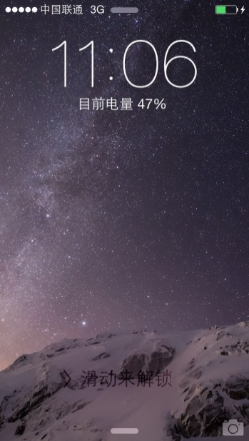
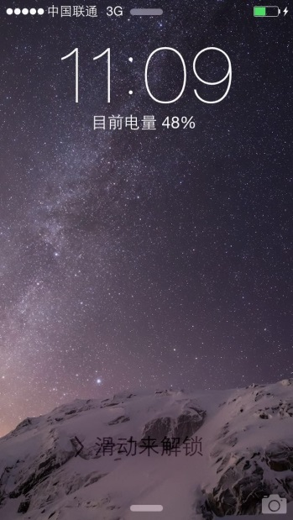
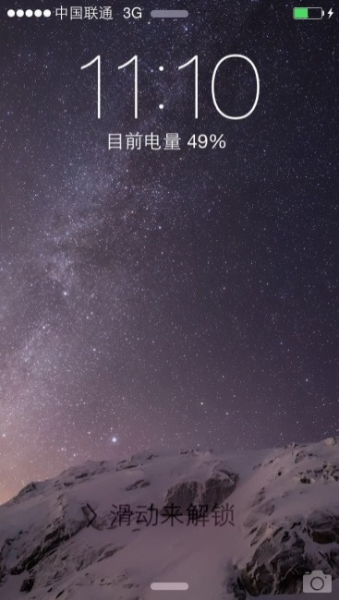
产品测试
名称 | 太阳能充电包
额定功率 | 6W
充电部分长 | 313mm
充电部分宽 | 146mm
充电部分厚 | 0.6mm
充电部分成本 | 100元
包成本 | 28元
充电部分质量 | 0.12kg
电池类型 | 柔性晶硅电池
iPhone6充电测试
天气：冬季，有雾霾，有阳光
光照强度：约500瓦/平方米
电池容量：1810mAh
充电结果：2小时47分充满电（充电时在使用截屏等功能，背光灯常亮，亮度大，同时在消耗电量）
行业背景
产品介绍
市场定位
团队信息
融资规划

Slide 14
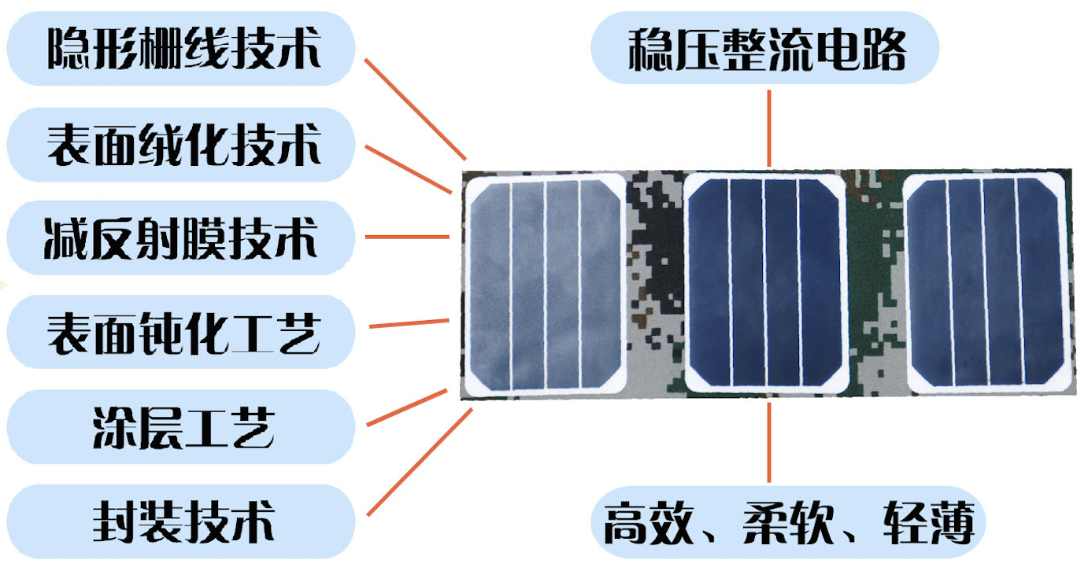
八度阳光核心技术
行业背景
产品介绍
市场定位
团队信息
融资规划

Slide 15
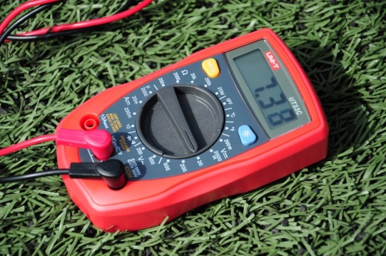
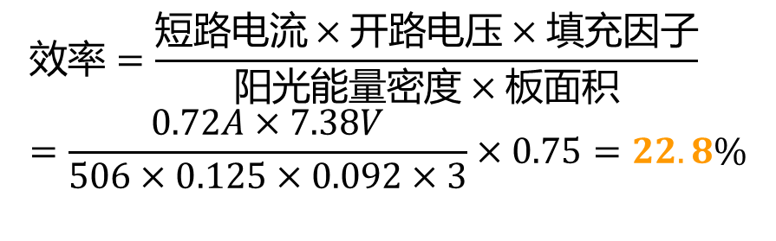
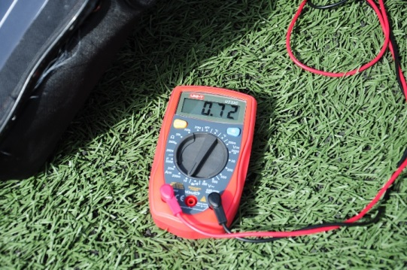
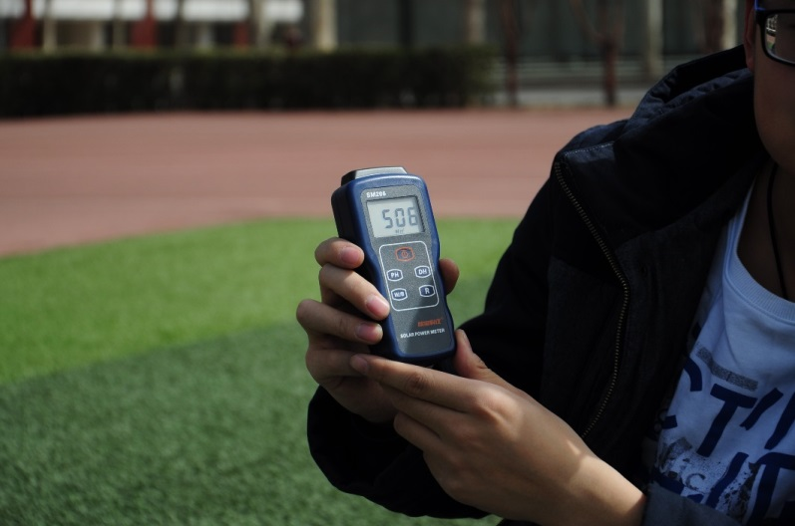
太阳能电池板测试1
光照强度 | 电流 | 电压 | 效率
506W／m2 | 0.72A | 7.38V | 22.8％
长 | 宽 | 厚 | 重量
125mm | 92mm | 0.6mm | 16g± 2g
其他
封装材料 | 耐用、高透光率ETFE薄膜
胶粘剂 | 乙烯丙烯聚合物密封胶，含微生物抑制剂
电池类型 | 柔性晶硅太阳电池
上午10时，整流前
行业背景
产品介绍
市场定位
团队信息

Slide 16

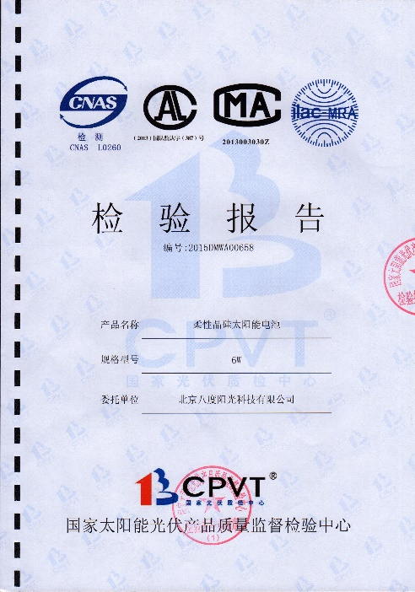
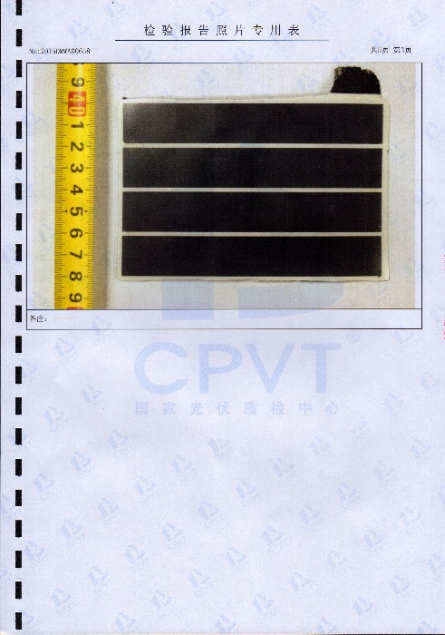
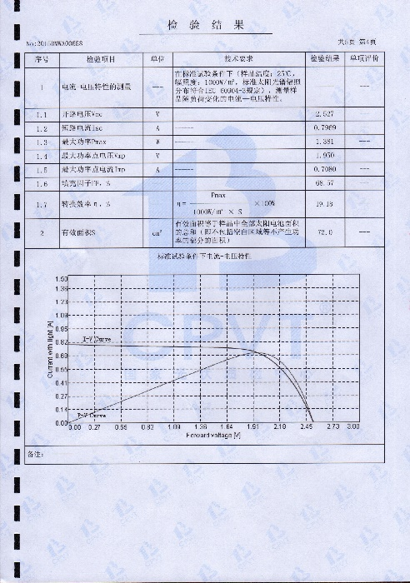
质检报告
行业背景
产品介绍
市场定位
团队信息
融资规划

Slide 17
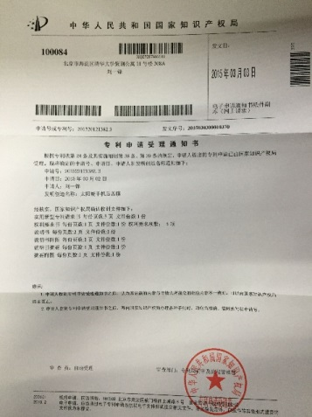
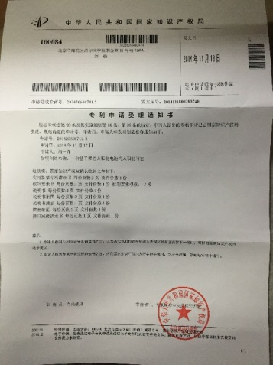
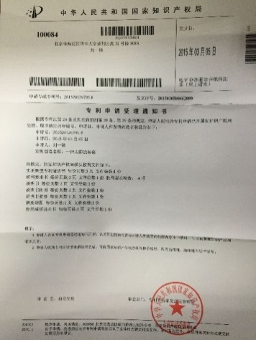
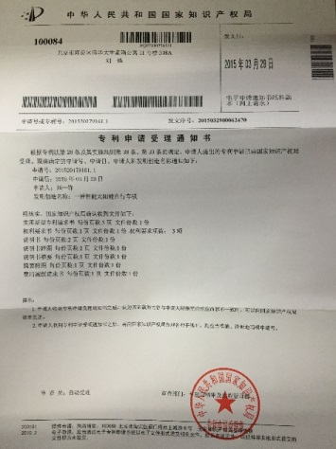
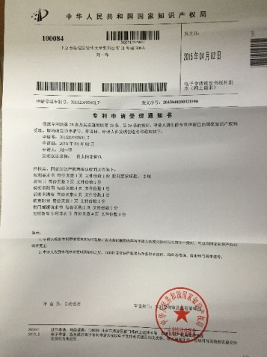
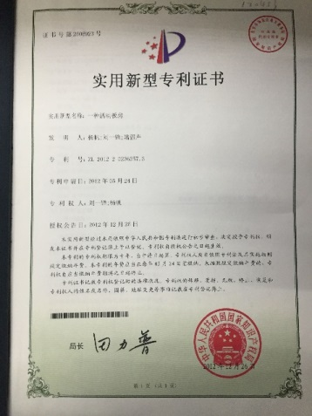
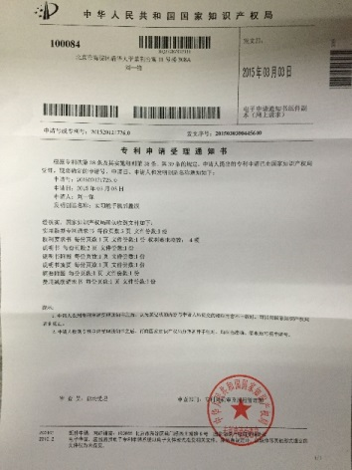
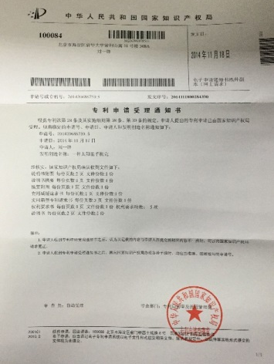
相关专利
行业背景
产品介绍
市场定位
团队信息
融资规划

Slide 18
市场定位

Slide 19
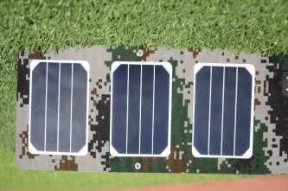
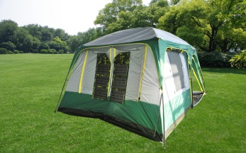
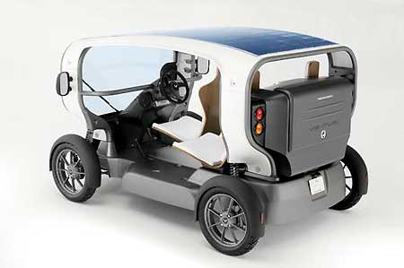
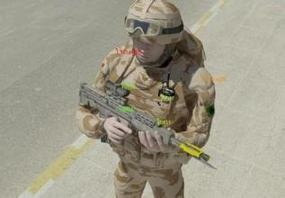
太阳能移动电源提供方
太阳能充电电脑包
To C：
电商、分销商
单品
折叠太阳能充电包
太阳能移动电源提供方
光电宝
泛户外
模块
电动车
To B：
业务合作
军用
行业背景
产品介绍
市场定位
团队信息
融资规划

Slide 20
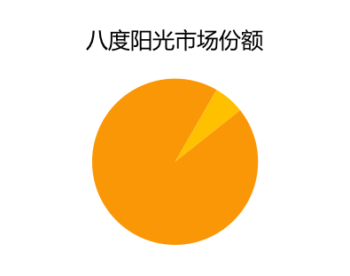
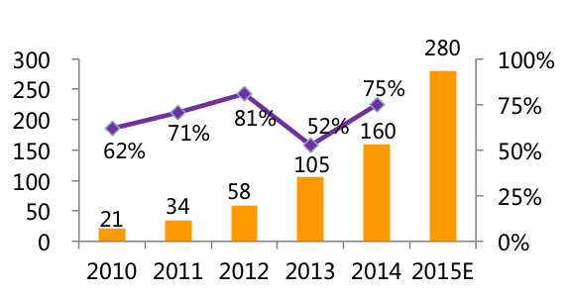
市场规模预测
Pot(t)=Pop(t)×Tek(t)×Awr(t)×Avl(t) ×Buy(t)
潜在购买人数=人口基数 x 技术实现程度 x 知名度 x 可获得性 x 购买意愿
年数 | 人口基数 | 技术实现程度 | 知名度 | 可获得性 | 购买意愿 | 人均购买频率 | 平均消费价格 | 市场规模
1 | 5亿 | 1 | 0.8% | 90% | 8% | 1 | 150 | 4320万
2 | 5亿 | 1 | 2% | 90% | 10% | 1 | 150 | 10,800万
2010-2015中国移动电源市场规模（亿元）
及增长率
2%
行业背景
产品介绍
市场定位
团队信息
融资规划

Slide 21
团队信息

Slide 22
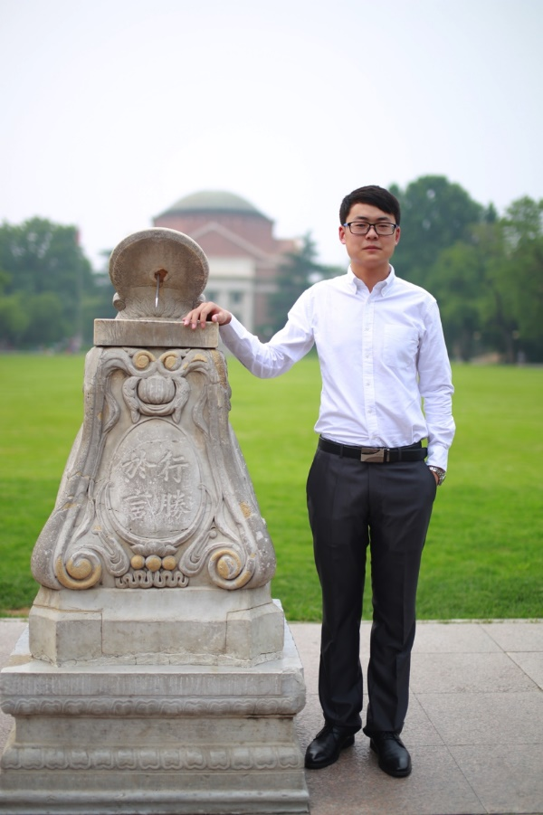
董事长兼总裁： 刘一锋
所获奖项：
国家专利8件
入选清华大学“拔尖人才培养计划”
清华大学“学术优才计划”
清华大学本科课程咨询委员会委员
“陕西好青年”
国际级一等奖1项，国家级奖项2项
省级奖项十余项
相关经历：
曾创办爱可知教育，盈利数万元
曾任纬度集团清华区负责人
2014年组建八度阳光创业团队
行业背景
产品介绍
市场定位
团队信息
融资规划

Slide 23
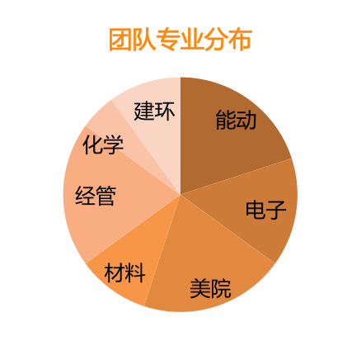
团队壮大
团队现有成员52人，其中全职工作人员9名。
团队成员专业见长，横跨材料、热能、电子、电工、经管、工业设计、视觉传达、新闻、人文9个方向。
CEO：刘一锋
行政部
销售部
产品部
行业背景
产品介绍
市场定位
团队信息
融资规划

Slide 24

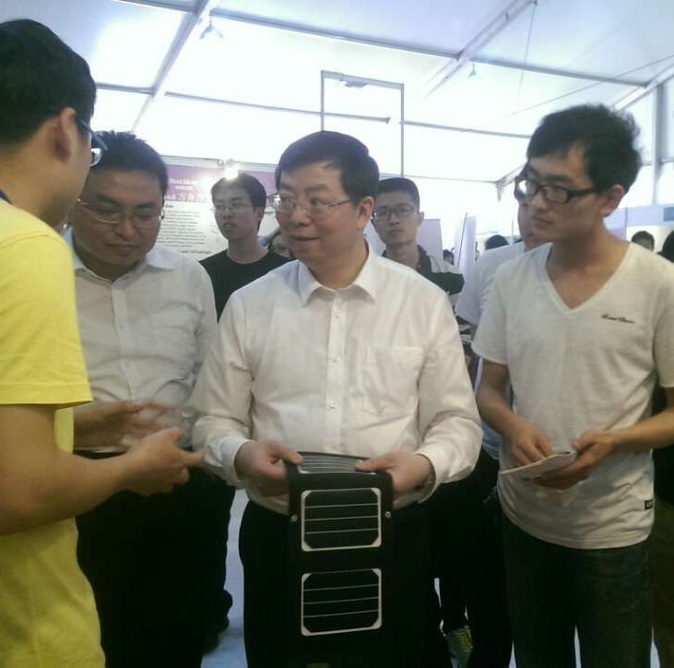
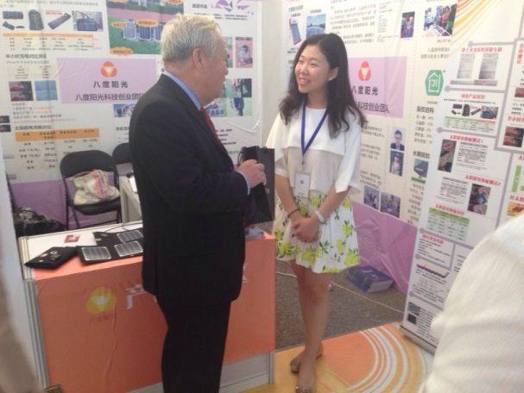
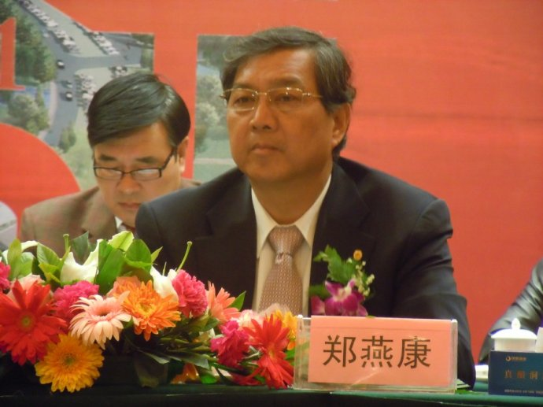
评价鼓励
清华大学校长邱勇
清华大学前校长顾秉林
清华大学前副校长郑燕康
“你们太阳能的芯片，顶替了充电宝，很不错。”
“我为你们点赞！”
“这个材料很有前景！”

Slide 25
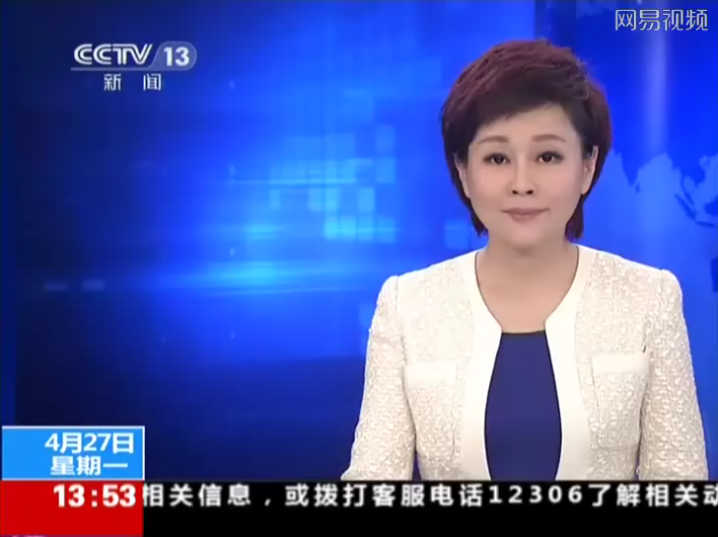
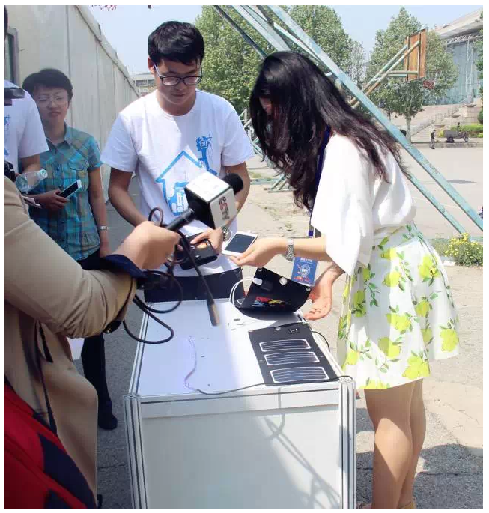
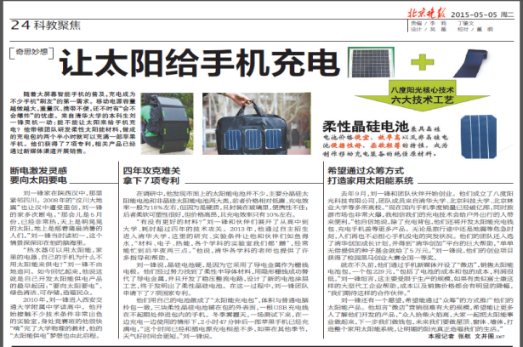
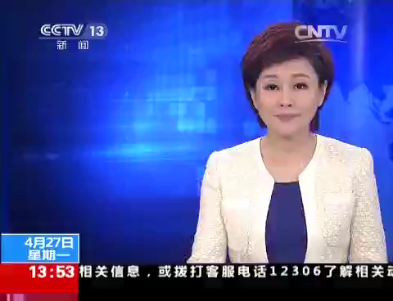
媒体关注
八度阳光
获得CCTV新闻联播、新闻直播间、北京电视台、经济频道、光明日报、北京晚报、工人日报头版、科技日报、经济日报等媒体的关注和报道。
行业背景
产品介绍
市场定位
团队信息
融资规划

Slide 26
核心价值
为世界能源
危机和环保事业
作贡献
做可穿戴的
太阳能产品
让太阳能
产品更轻
薄便宜
让太阳能
建筑材料成为可能
“让绿色能源，
走进家庭与生活”

Slide 27


微信：八度阳光
THANK YOU
THANK YOU
Q&A
Q&A
北京八度阳光科技有限公司
www.8sunshine.com
微博：北京八度阳光
微信：八度阳光

